Slide 1
受講方法と成績評価

Slide 2
講義の構成
毎回zoomのリンクを送ります。時間になりましたらリンクからzoomに入ってください。
講義は、解説と演習の2部構成。それぞれ受講方法が異なります
演習で作成した答案は提出していただきます（出欠、採点の対象）
4. 解説、演習とも「講義ノート」という教材を使って進めます
解説
講義ノートをzoom画面で共有して解説を進めます
演習
講義ノートを各自のプログラミング演習画面に取り込んでもらいます。各自このノート中の演習問題の答案を同ノートに書き込んでもらいます。
演習時間中は数名単位のチームに分かれてアシスタントと質疑応答（チャットも）しながら各自演習を進めます
チームメンバー間で会話してもかまいません。
この際、zoomをチーム別の小部屋（ブレイクアウトルーム）に分けます

Slide 3
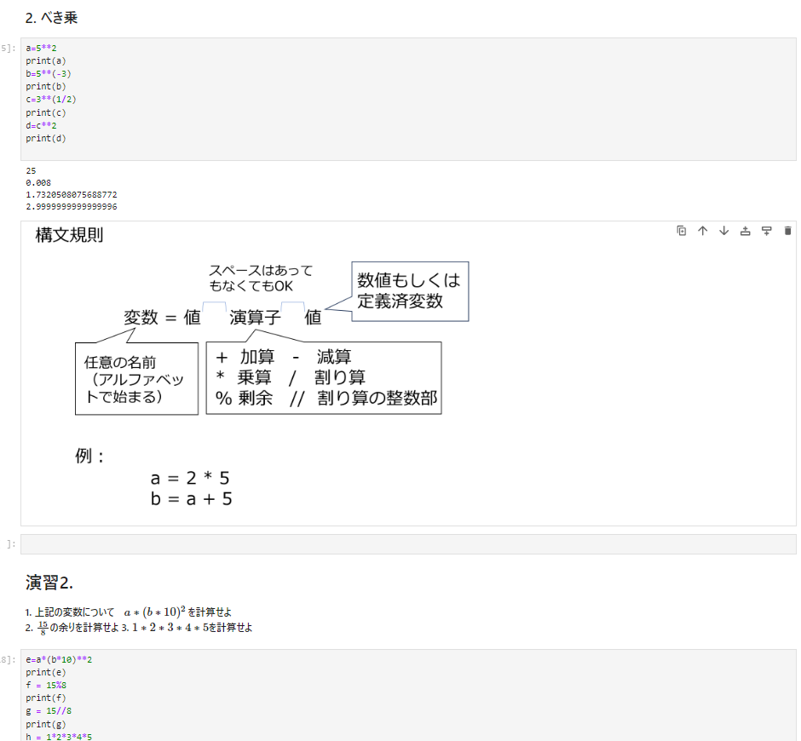
講義ノートイメージ
解説部
プログラム例と構文の解説など
演習問題部
解説部の理解を確認するための演習問題
各自で演習問題の答案を記述する

Slide 4
1. 受講の準備
毎回の講義の10分前に以下の手続きを行っておいてください。
講義ホームページを表示
以下のリンクから毎回該当の講義の講義ノートをダウンロードします。
（画面イメージは次ページ参照）
https://www.ces-alpha.org/hp/python/
(2) 授業用システムの起動
各自の演習および答案提出のためのシステムを各自で起動します。
（手順は講義用システム操作マニュアル参照）
* 最初の数回の講義では、授業の冒頭で操作説明をしますので、この
準備は不要です
(3) zoomにログイン
毎回の授業用にzoomリンクを配布しますので、そちらから講義にログイン
してください。

Slide 5
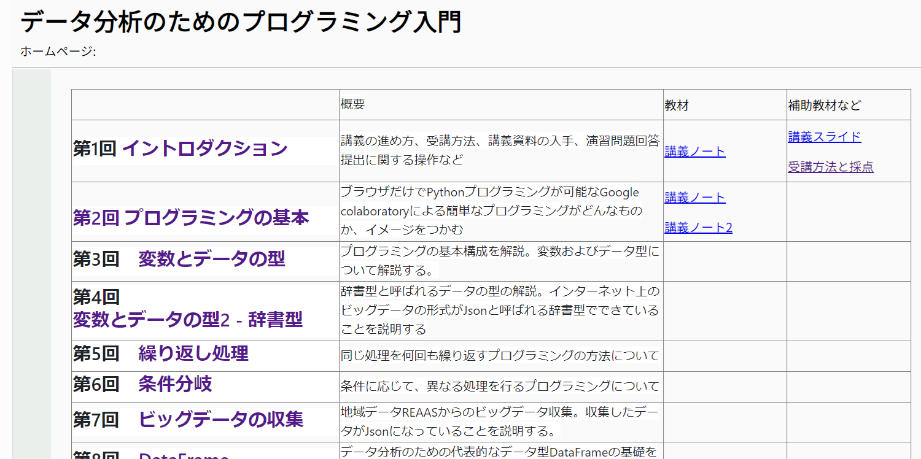
講義ホームページ
毎回の講義ノートをクリック

Slide 6
2. 解説の受講方法
Zoom上で講義ノートを共有しながら解説します
ひとまとまりの解説毎に質問コーナーを設けます（chatもできます）

Slide 7
3. 演習の進め方
演習時間に入る際には、チーム毎に分かれてブレイクアウトルーム(zoom上の小部屋）に入るように指示があります。
少人数で、不明点をメンバー間およびアシスタントの先生とやり取りしながら演習を解いてください。
回答案の画面共有、チャットなど有効活用ください
ブレイクアウトルームの操作方法は操作マニュアルを参照ください。

Slide 8
4. 答案提出
演習で記述した答案を提出していただきます（操作方法は操作マニュアルを参照してください）。
提出期日は別途連絡します。
とけなかった場合、わからなかった点を明確に記述してみてください。

Slide 9
出欠と採点
毎回プログラミング演習課題を提示します。
翌週の授業までに答案を記述した演習ワークシートを答案提出フォルダーにアップロードしてください。
答案のアップロードは出欠を兼ねます
注) 課題をとけない場合は、わからない点など文章で記述して提出ください。正解でなくとも出席点を採点します

Slide 10
<授業用システム(CES Alpha)操作マニュアル>

Slide 11
1. 授業の事前準備

Slide 12
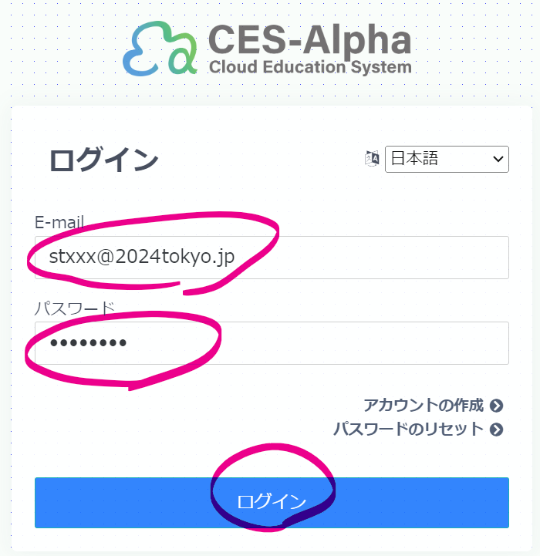
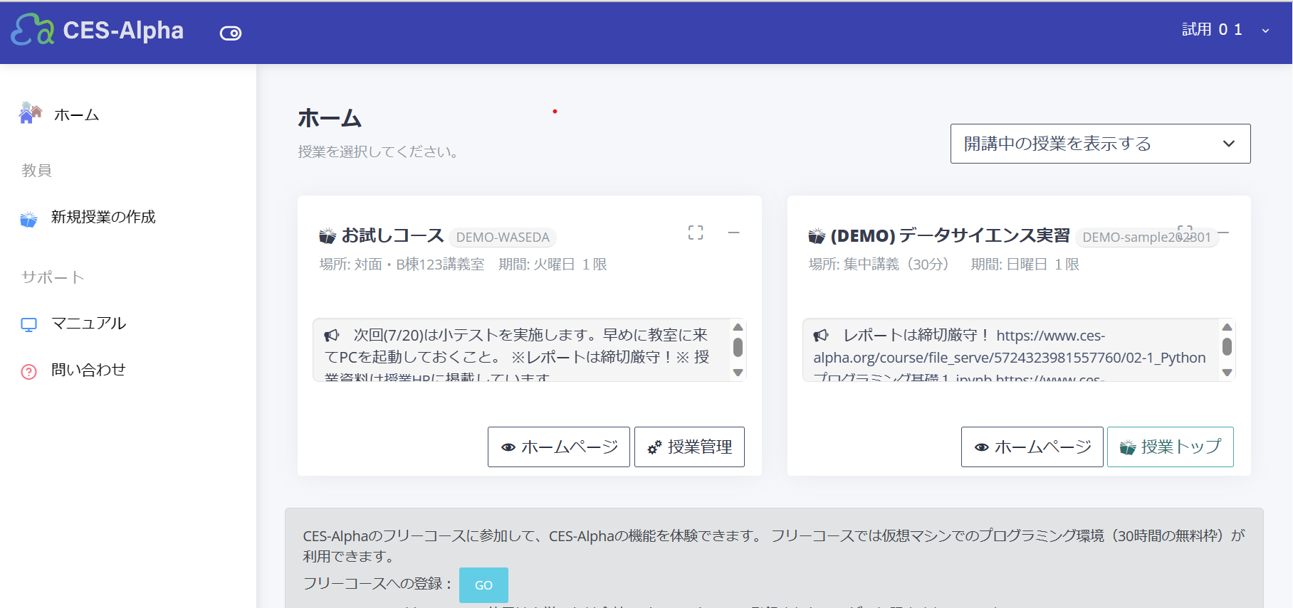
<授業用システム(CES Alpha)操作マニュアル>
①授業用システムにログイン
CES-Alphaのログイン画面（https://www.ces-alpha.org/）に接続し、配付されたE-mailアドレスとパスワードを入力して [ログイン] をクリックしてください。ログインURLはbookmarkをお勧めします
E-Mail ： st***@2024tokyo.jp (***は数字3文字)
パスワード： ******** (英数字8文字)
NAME
ログイン後、ホーム画面が表示されます

Slide 13
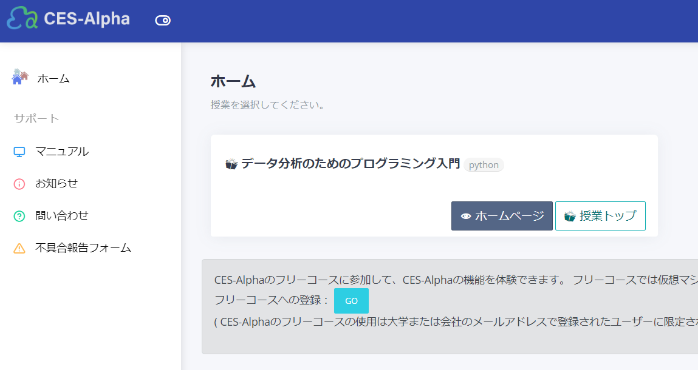
③授業トップに移動
<授業用システム(CES Alpha)操作マニュアル>
もとのタブにもどって[授業トップ] をクリック

Slide 14
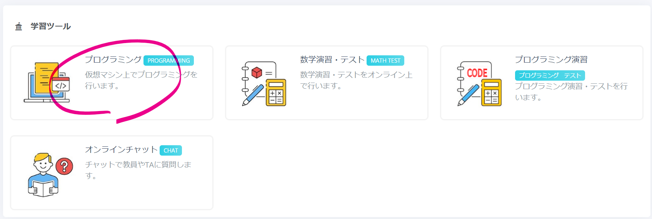
④”プログラミング”に移動
<授業用システム(CES Alpha)操作マニュアル>
学習ツールの[プログラミング] をクリック

Slide 15
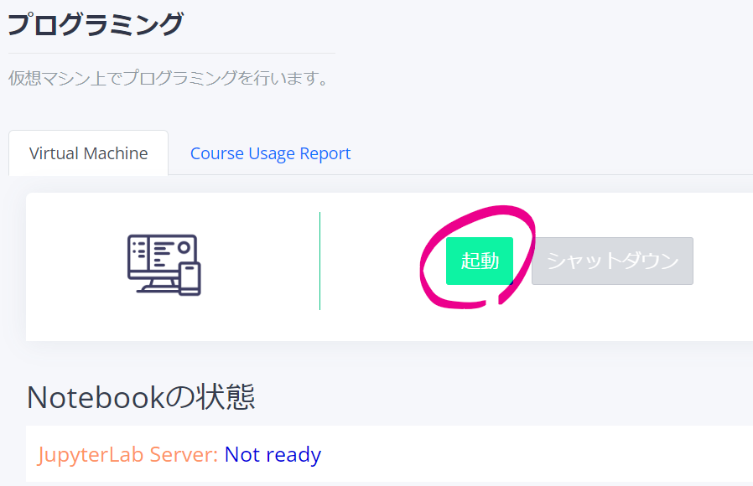
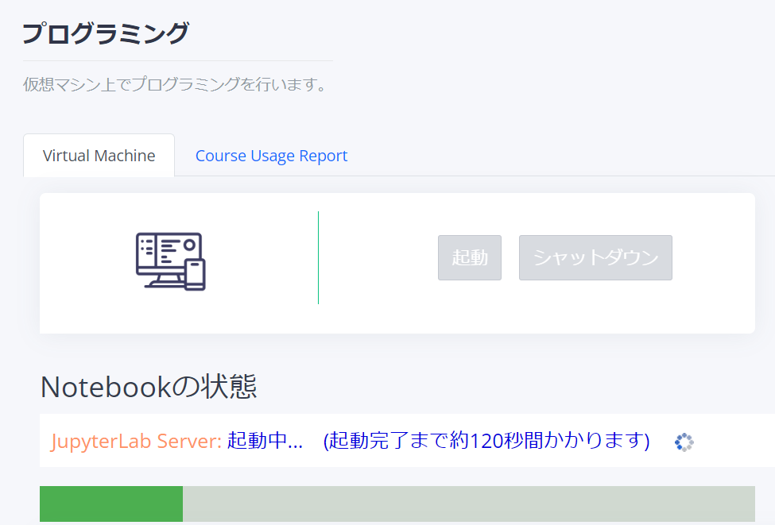
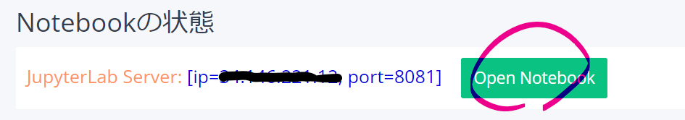
⑤仮想マシンの起動
<授業用システム(CES Alpha)操作マニュアル>
プログラミング演習のためのシステムを起動します
仮想マシンの起動には120秒程かかります。 授業開始前に早めに起動しておきましょう。
[起動] をクリック
仮想マシンのipアドレスは 起動するたびランダムに 割り当てられます。

Slide 16
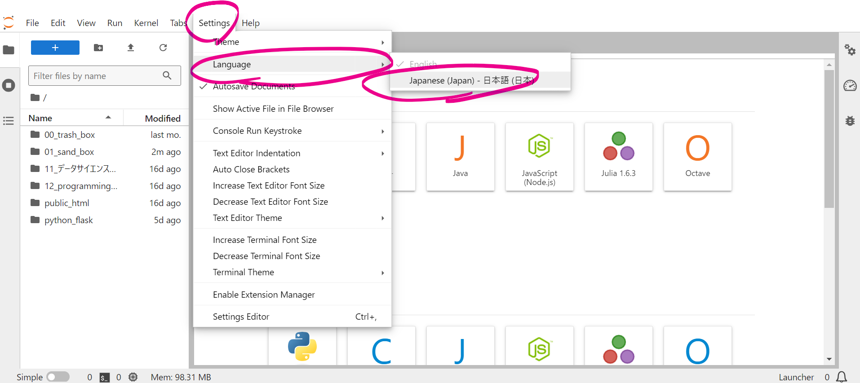
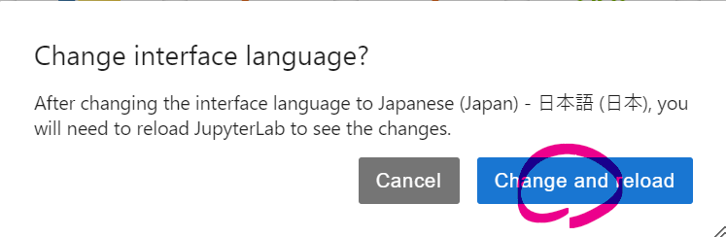
⑥（オプション）言語設定
<授業用システム(CES Alpha)操作マニュアル>
[Settings] -> [Language] -> [Japanese(Japan)- 日本語（日本）] -> [Change and reload]

Slide 17
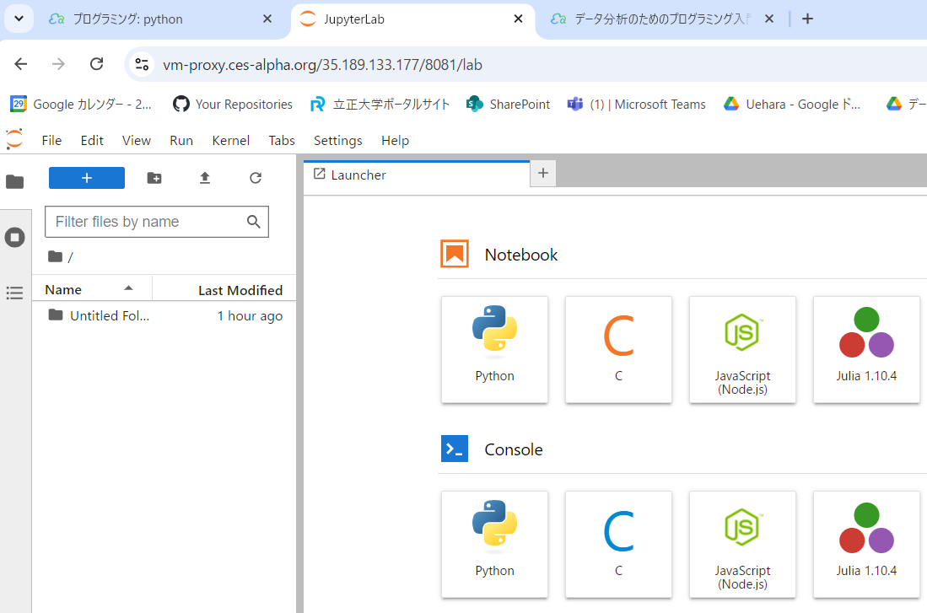
<授業用システム(CES Alpha)操作マニュアル>
⑦教材（講義ノート）を取り込む
このマークをクリック

Slide 18
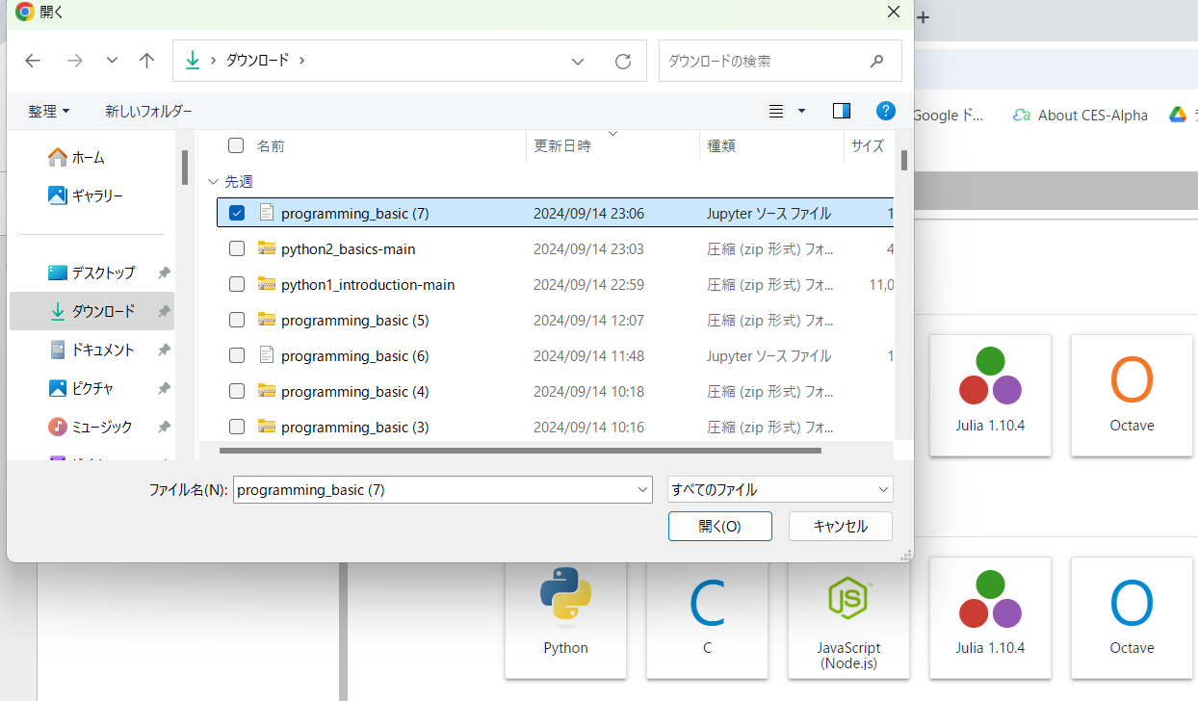
<授業用システム(CES Alpha)操作マニュアル>
⑦教材（講義ノート）を取り込む

Slide 19
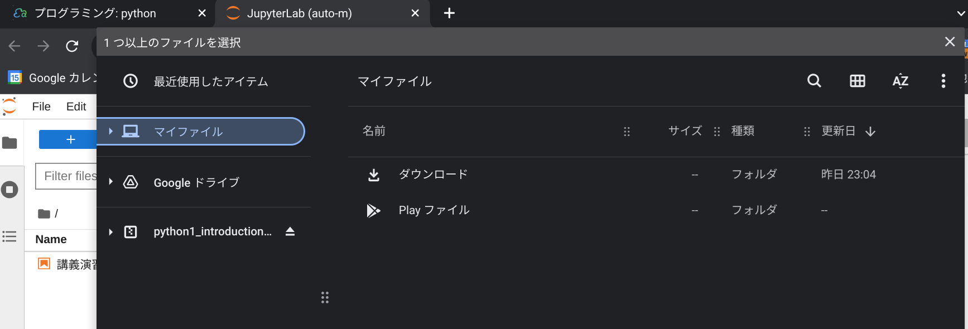
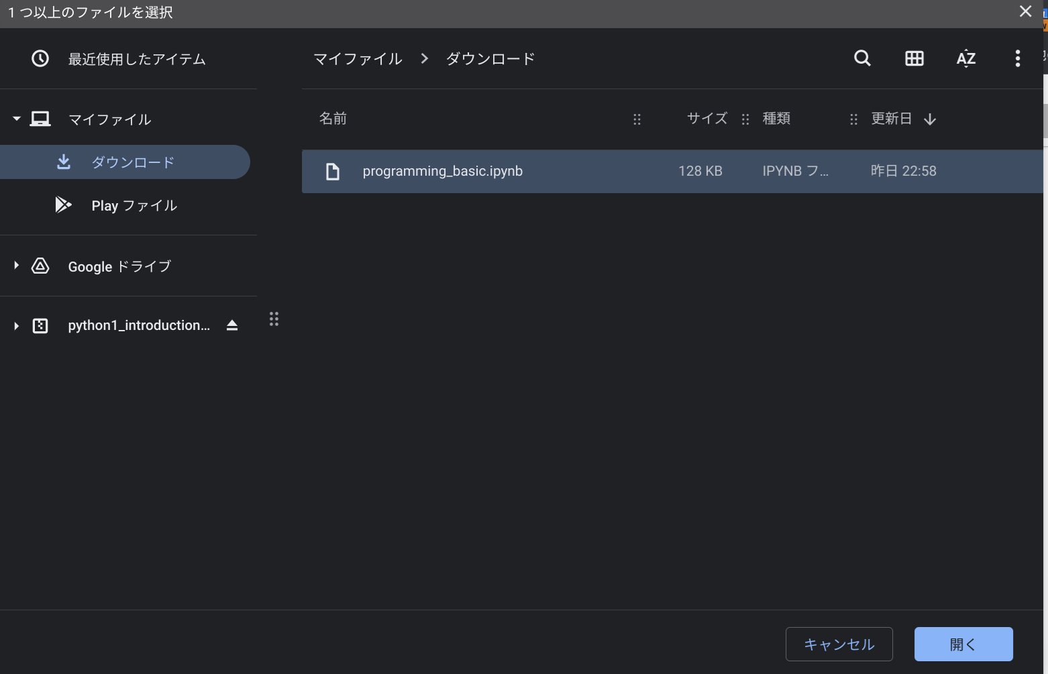
Chrome bookの場合

Slide 20
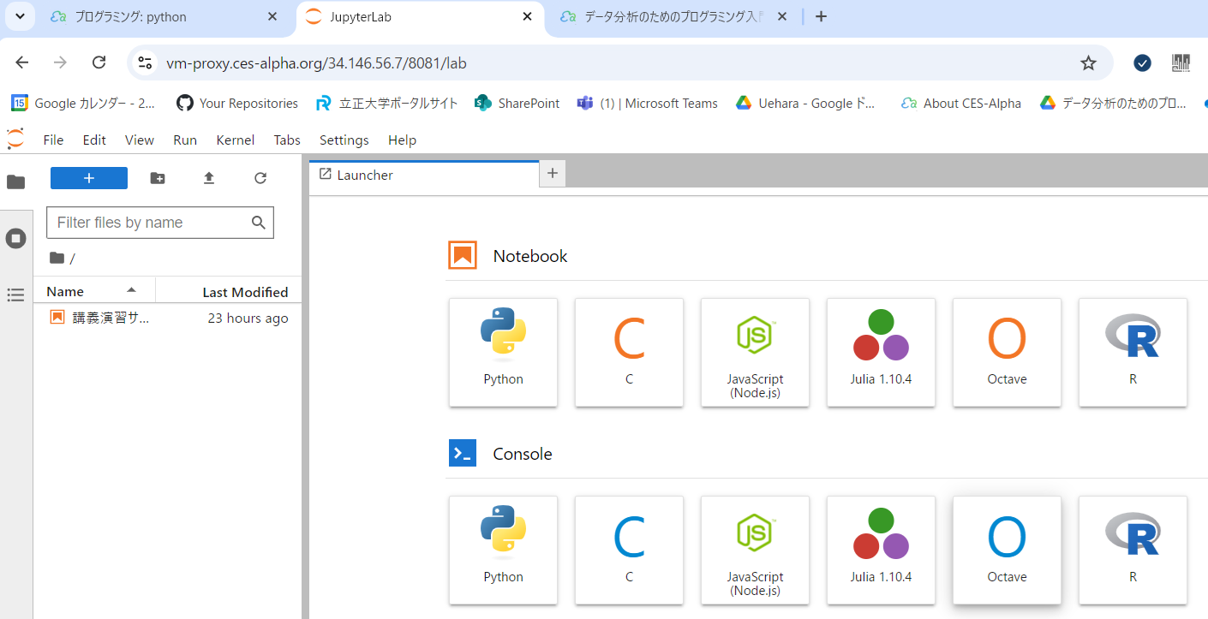
<授業用システム(CES Alpha)操作マニュアル>
⑦教材（講義ノート）を取り込む
講義ノートが取り込まれる
前回までのノートも一覧表示される

Slide 21
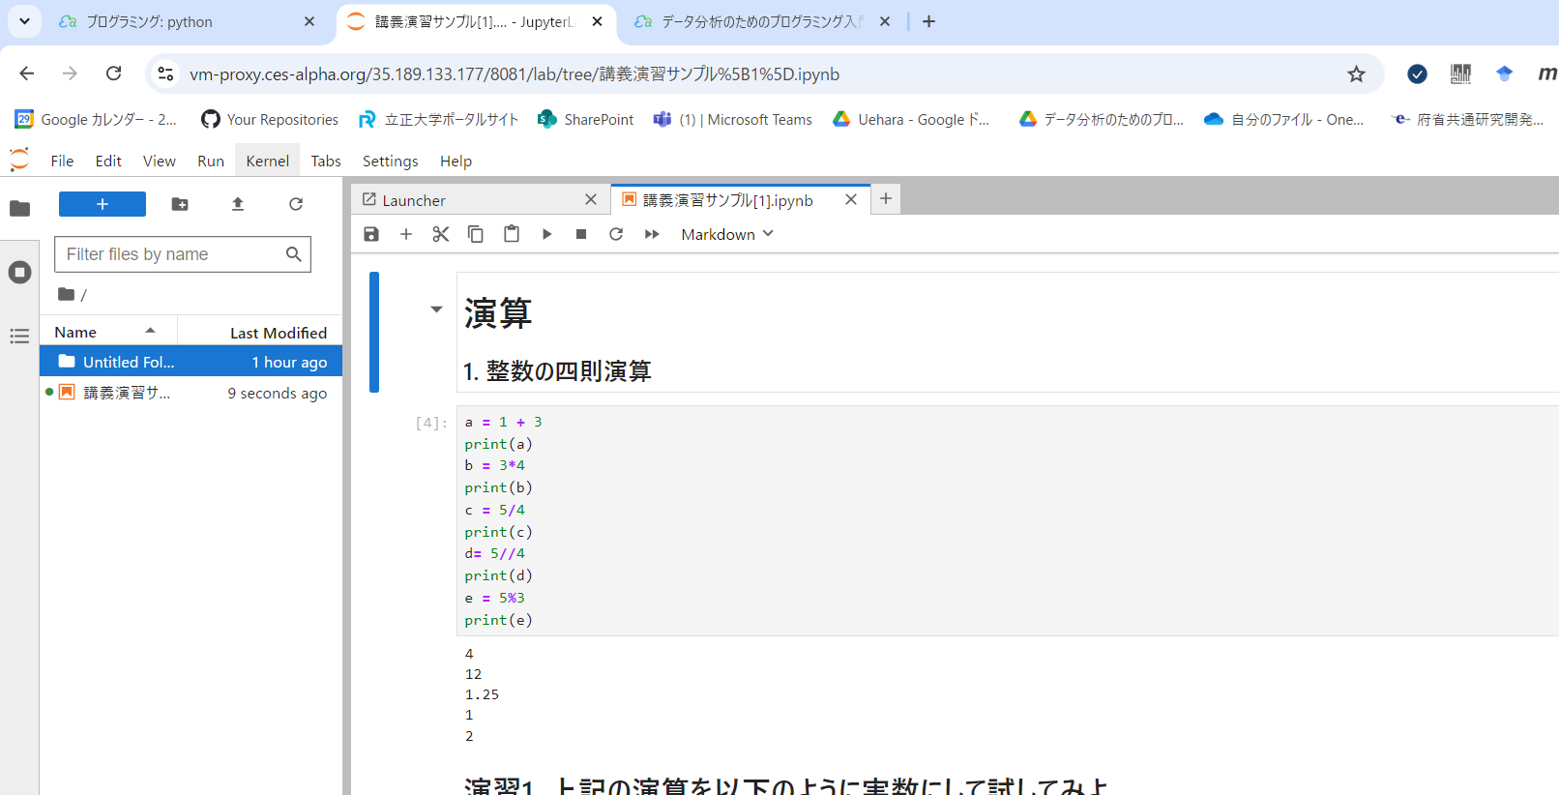
<授業用システム(CES Alpha)操作マニュアル>
教材（講義ノート）が取り込まれている
ダブルクリックするとノートが開かれる

Slide 22
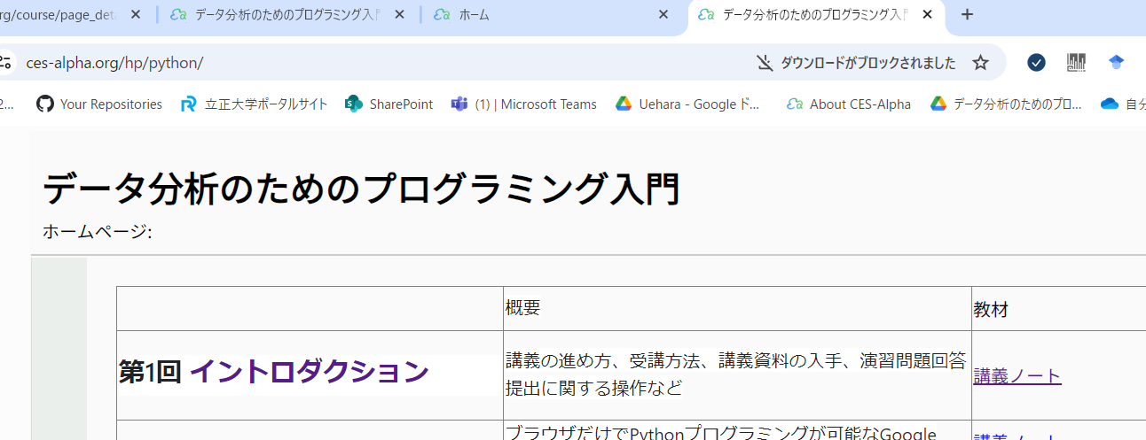
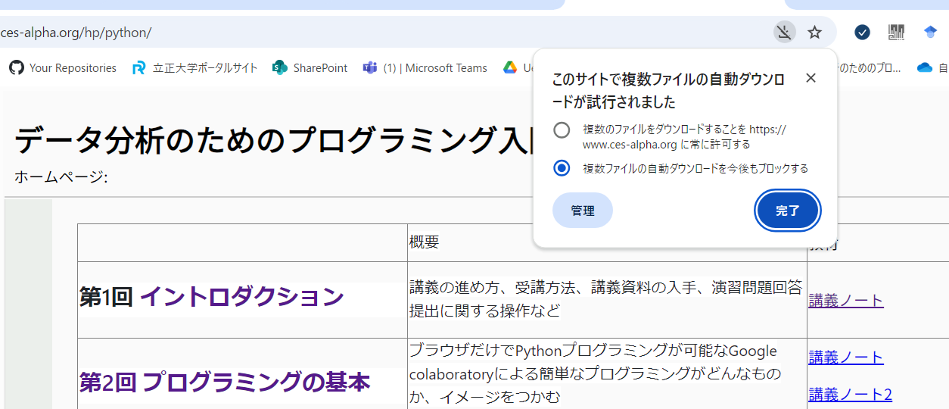
ダウンロードができない場合

Slide 23
2. 演習

Slide 24
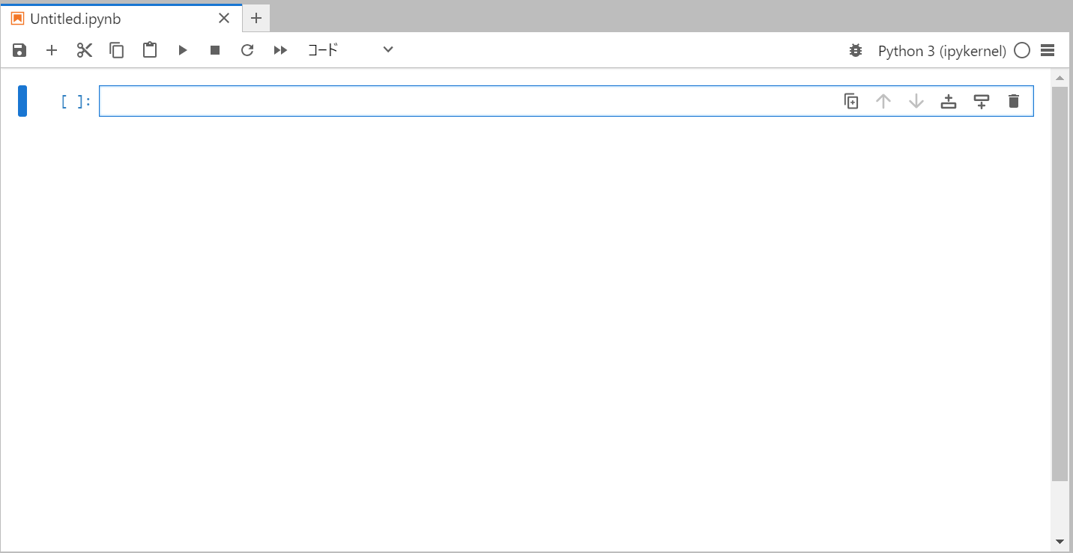
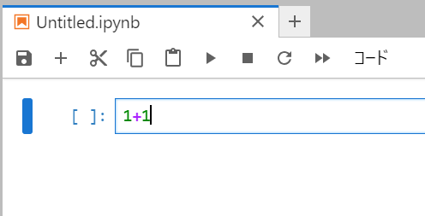
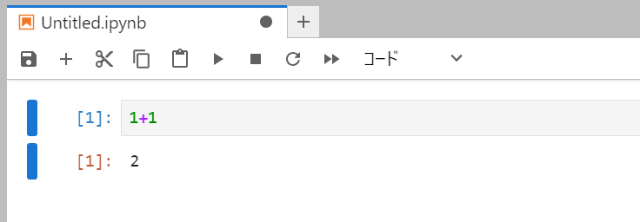
<授業用システム(CES Alpha)操作マニュアル>
Notebookの入力枠に 1+1 と入力して[Ctrl]キーを押しながら[Enter]キーを押す
1+1
[Ctrl](コントロールキー) ＋ [Enter]
計算結果が表示されたら成功
プログラムは半角文字で入力します。
エラーが出た場合は1+1を半角にしてみてください。

Slide 25
3. 答案提出
Windowsの画面ですが、Chrome bookも同様の操作です

Slide 26
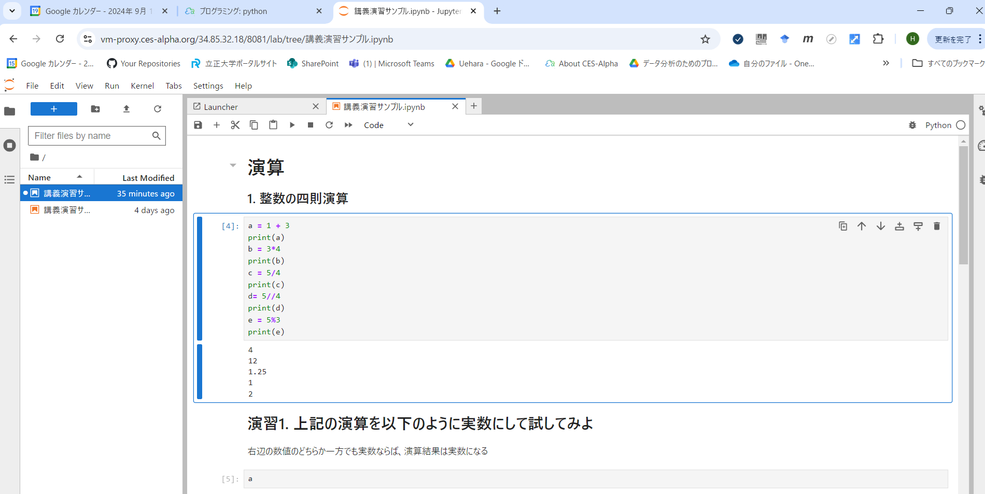
<授業用システム(CES Alpha)操作マニュアル>
答案のダウンロード
③File メニュー
①答案を書いたら保存
②提出するシートを選択
④ダウンロード

Slide 27
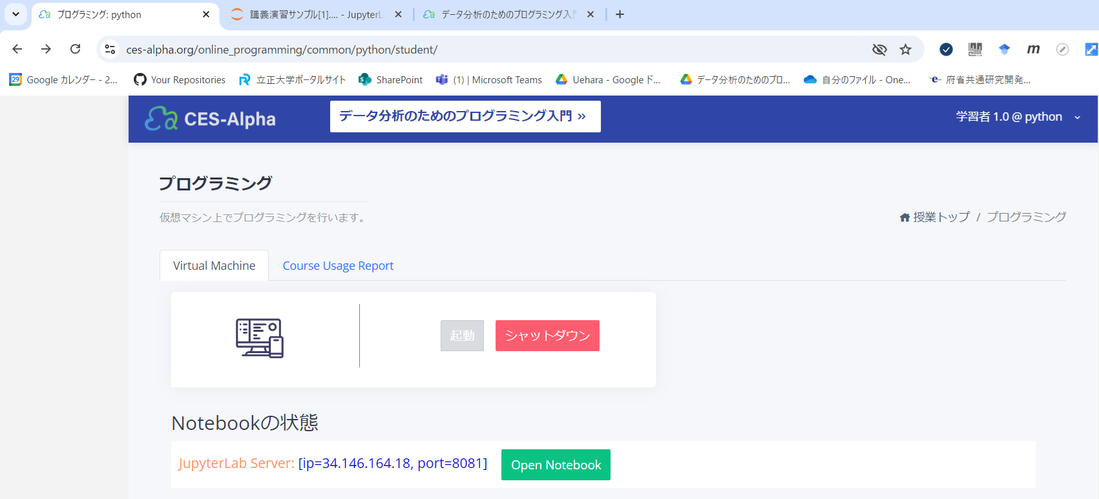
<授業用システム(CES Alpha)操作マニュアル>
授業トップにもどる
このタブをクリック
授業トップをクリック

Slide 28
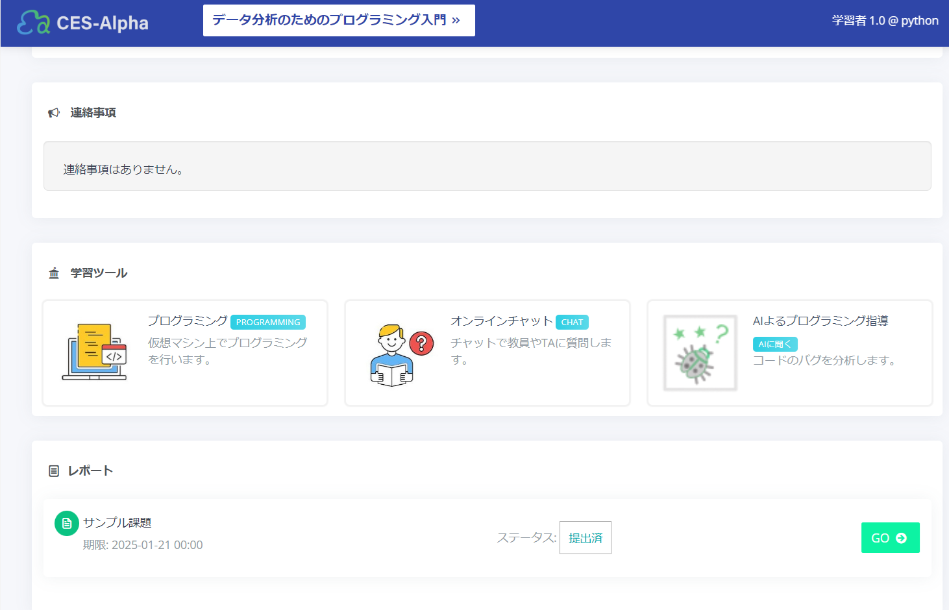
<授業用システム(CES Alpha)操作マニュアル>

Slide 29
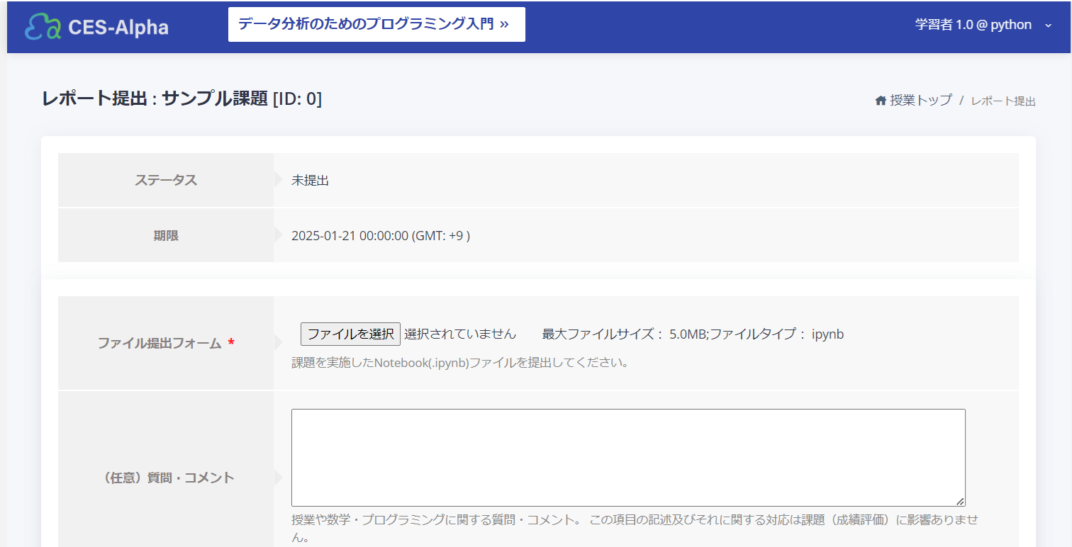
<授業用システム(CES Alpha)操作マニュアル>
クリック

Slide 30
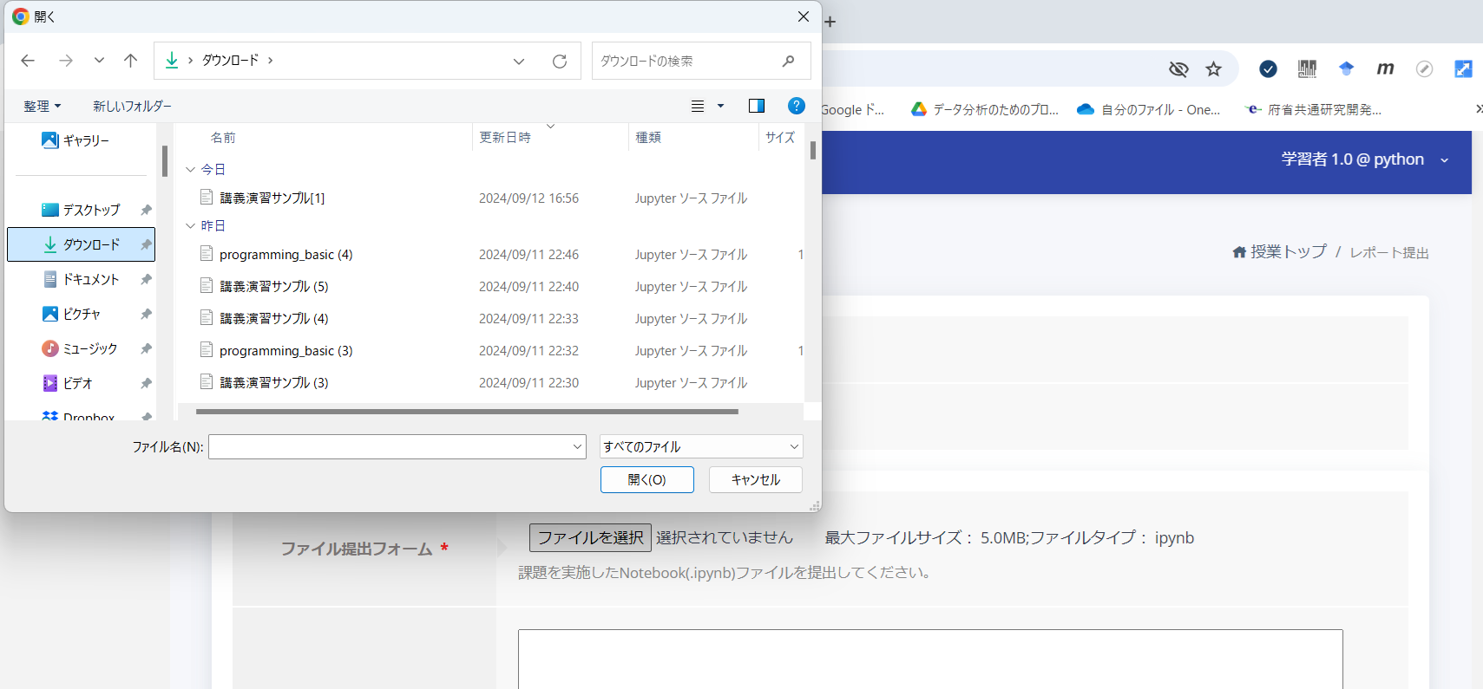
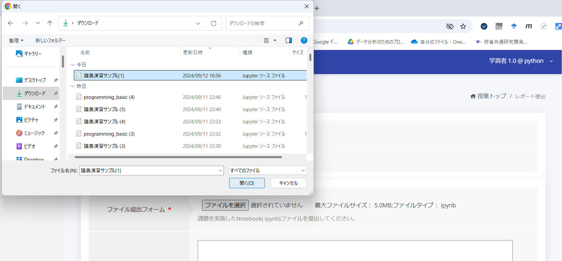
<授業用システム(CES Alpha)操作マニュアル>

Slide 31
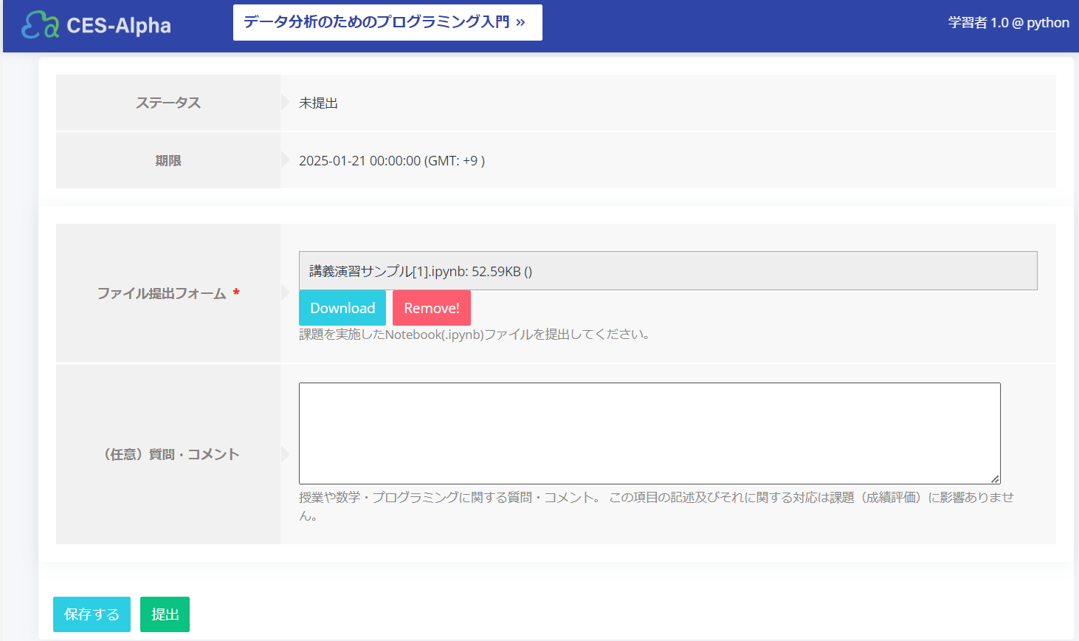
<授業用システム(CES Alpha)操作マニュアル>

Slide 32
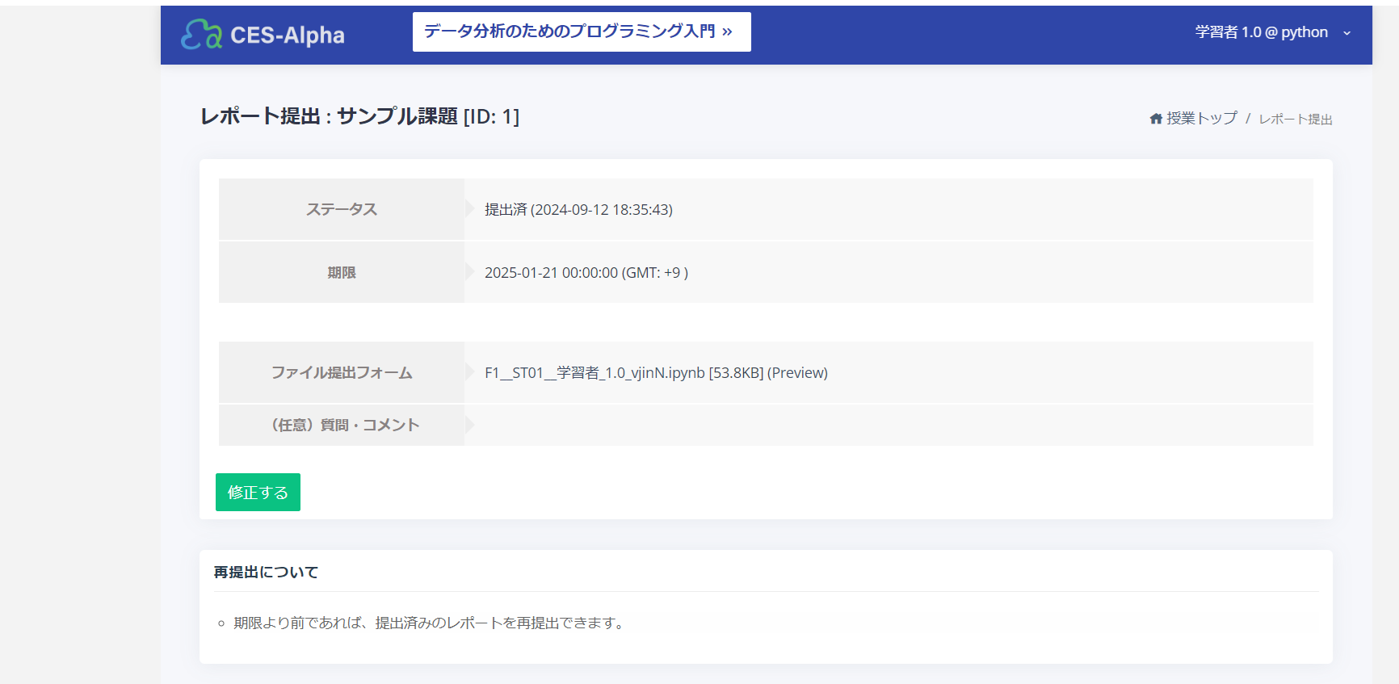
<授業用システム(CES Alpha)操作マニュアル>

Slide 33
メモ

Slide 34
<授業用システム(CES Alpha)操作マニュアル>
⑦タブを確認
ブラウザのタブが以下のように3つ表示されていることを確認（表示順番は異なってもOK)

Slide 35
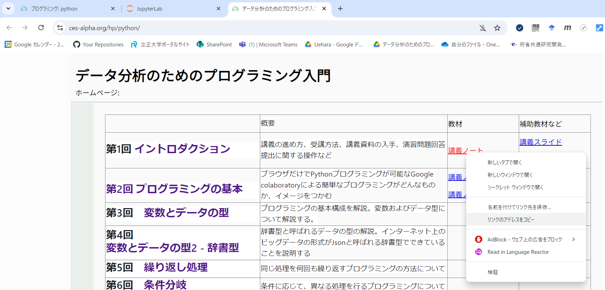
<授業用システム(CES Alpha)操作マニュアル>
このタブをクリック
該当回の教材を右クリック
ここをクリック

Slide 36
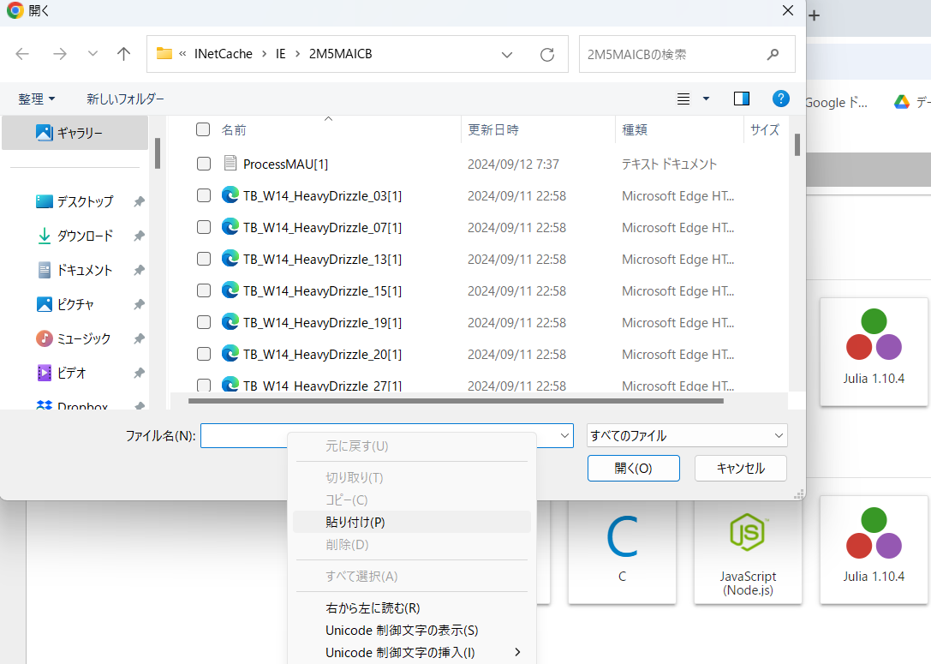
<授業用システム(CES Alpha)操作マニュアル>
カーソルがファイル名のところにあることを確認して、右クリック→貼り付けを選択
末尾が.ipynbで終わる文字列が張り付いていることを確認して、開くボタンをクリック

Slide 37
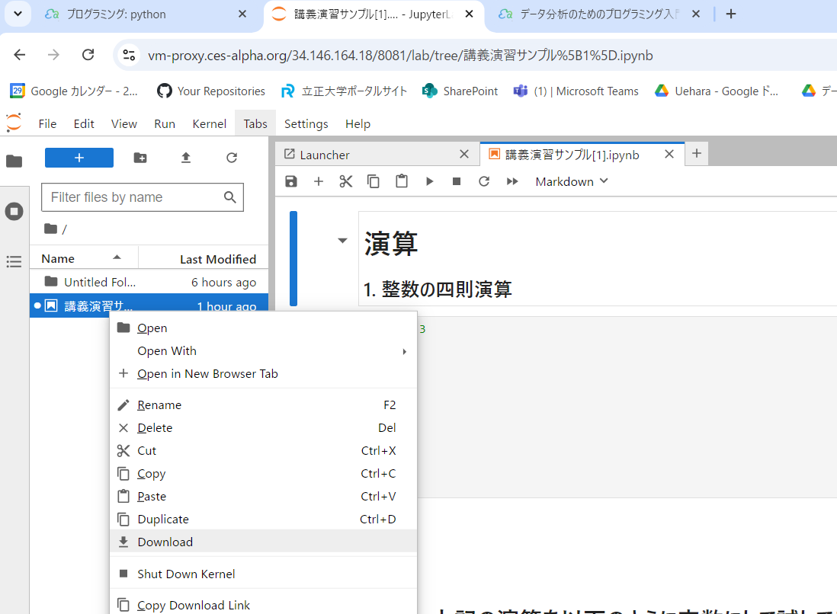
<授業用システム(CES Alpha)操作マニュアル>
答案のダウンロード
答案を書いたら保存
答案ファイルを右クリック
Downloadをクリック

